Slide 1

第7章 设计模式
外观模式
计算机科学与技术学院
董 玉 坤

Slide 2
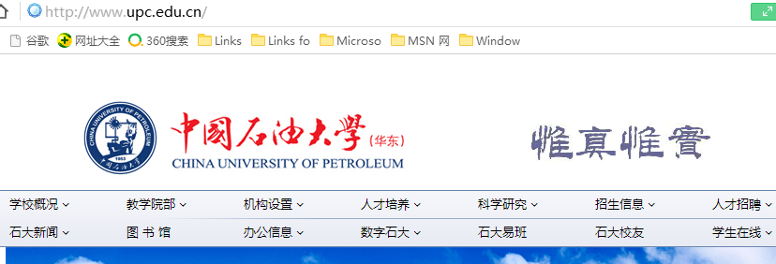
一、外观模式的动机
引例：网站首页
动机
结构
特点
应用

Slide 3


一、外观模式的动机
引例：网站首页
石大网站首页
学校
概况
教学
院部
机构
设置
……
动机
结构
特点
应用

Slide 4

一、外观模式的动机
动机：如何将一个子系统的服务通
过一个统一的接口向外提供
动机
结构
特点
应用

Slide 5
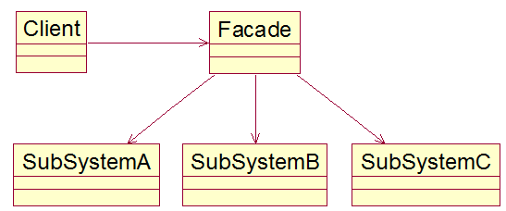
二、外观模式的结构
定义
外部与一个子系统的通信必须通过一个统一的外观对象进行，为子系统中的一组接口提供一个一致的界面。
结构
动机
特点
应用

Slide 6
三、外观模式的特点
客户访问子系统更加容易
实现了子系统与客户之间的松耦合
特点
动机
结构
应用

Slide 7
四、外观模式的应用
适用情况
为一个复杂子系统提供一个简单接口来访问
客户程序与多个子系统之间存在很大依赖性要进行解耦
层次化结构中为每层定义一个入口降低层间耦合
应用
动机
结构
特点

Slide 8
四、外观模式的应用
问题描述：文件加密
某系统需要提供一个文件加密模块，加密流程包括三个操作，分别是读取源文件、加密、保存加密之后的文件。
读取文件和保存文件使用流来实现，这三个操作相对独立，其业务代码封装在三个不同的类中。
现在需要提供一个统一的加密外观类，用户可以直接使用该加密外观类完成文件的读取、加密和保存三个操作，而不需要与每一个类进行交互。
请设计该加密模块的类图。
应用
动机
结构
特点

Slide 9
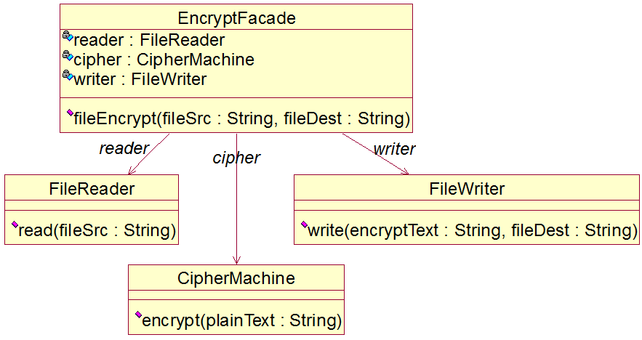
四、外观模式的应用
文件加密类图
应用
动机
结构
特点

Slide 10
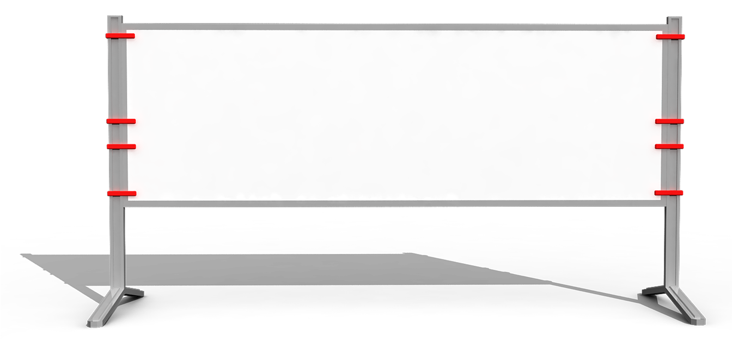

五、总结
外观模式的结构；
外观模式的特点；
外观模式的应用。

Slide 11
感谢各位评审老师！
Thanks !
计算机与通信工程学院
董 玉 坤

